Slide 1


Kaggle - Competition
Salaries of Data field

Slide 2


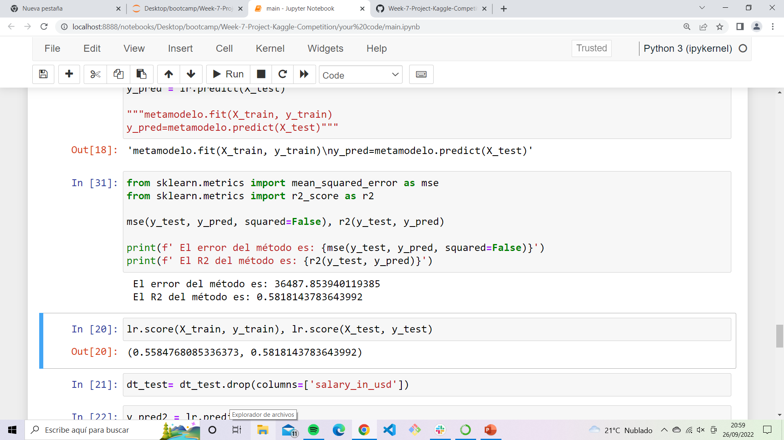
Proceso
Limpieza
Agrupación de datos
Get-dummies
Regresión lineal (LinReg)
Prueba con test -> sample.csv

